Slide 1
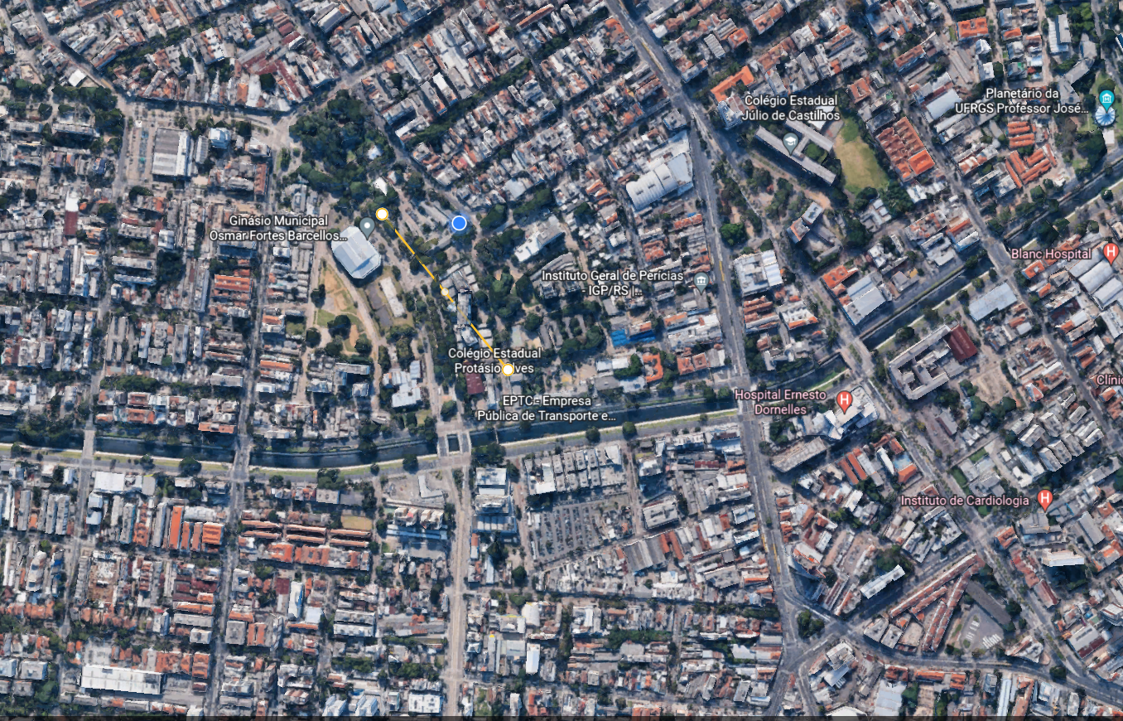
Primeiro ponto de ônibus a mais de 300m de uma das testadas
Origem da circunferência
306m

Slide 2
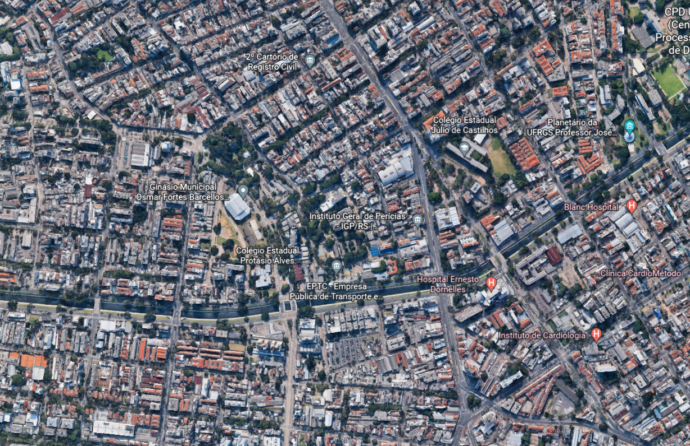
Legenda
Interseções com 5% de incremento na demanda
Área de Influência Inicial
Área de Influência Final
Com buffer

